Slide 1
Leistungsnachweis HTML
Projekt für HTML u. CSS
Webseite über meine Aquarien

Slide 2
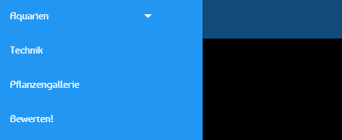
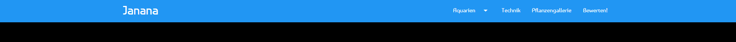
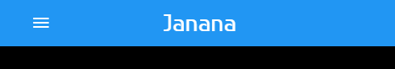

Aufbau
Header
Standard Layout Header, Footer und Content
Insgesamt 7 Seiten, von denen aller- dings 3 nahezu identisch sind
Eine eigene CSS Datei
Mehrere eingebundene CSS Dateien
Highlights: Technikseite mit Hover-Informationen und Bewertenseite mit Formular mit XAMP[P] - Server im Hintergrund
Titelleiste mit Navbar, responsiv → Rechtes Menü geht bei kleinem Bildschirm in ein Dropdownmenü links
Einzelne Aquariuen (12l, 54l und 180l) in ein Dropdownmenü zusammengefasst
Navbar zudem auf allen Seiten „fixed“, das heißt sie scrollt mit und man kann jederzeit eine andere Seite wählen.
Footer mit Betreiberinformationen, Grund für die Webseite und Copyright
Content weitestgehend responsiv auf allen Seiten
Content
Footer

Slide 3
Technik
Als CSS-Framework wurde MaterializeCSS genutzt.
Zudem wurden CSS-Files von fancybox3, Google Icons und Google Fonts eingebunden.
Verwendete Components: Cards, Parallaxe Verschiebung, Navbar, Dropdown, Range-Slider, Buttons
fancybox3 Integration in die Gallerie mit eigenem Design
Ubuntu - Webserver mit XAMP[P] auf meinem Raspberry Pi

Slide 4
Zusammenfassung der Seiten
Index-Seite mit Zusammenfassung des Projekts, des Inhalts der Webseite und der Aquarien
Einzelne Seiten für jedes Aquarium, in dem Details auf Bild Cards dargestellt werden
Die Technikseite (siehe Highlight)
Die Bewertenseite (siehe Highlight)
Gallerie mit Bildern der Aquarien mit fancybox3

Slide 5
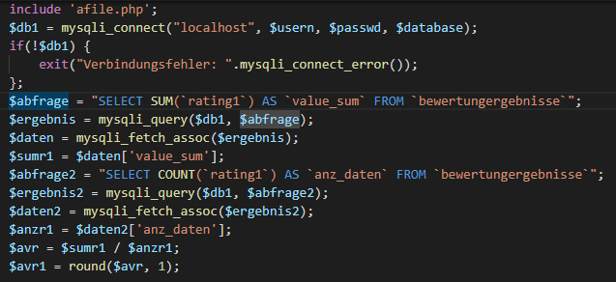
Highlights
Bewertenseite: Hier kann man mit drei Slidern die Webseite bewerten und Anregungen in ein Textfeld äußern. Die Daten werden beim Abschicken in einer mySQL Datenbank gespeichert und der Durschnitt der Bewertungen und die letzte Anmerkung ausgegeben
Technikseite: Auf einer schematischen Darstellung eines Aquariums sind responsive Buttons, die beim Hovern eine Informationsbox darstellen. Diese sind selbstverständlich ebenfalls im gewählten Design gehalten

Slide 6
Dinge, die ich gelernt habe
php ist der Teufel!
Selbst ein derart kleines Projekt kann über 1800 Zeilen Code produzieren
Mein Umgang mit CSS ist deutlich besser geworden
MaterializeCSS > Bootstrap
Das Befriedigende Gefühl, wenn etwas so klappt wie man das möchte ist unbezahlbar ☺

